Slide 1


Chuyên đề ứng dụng 1
Quản lý khách sạn
Thuyết trình bởi Nhóm 5

Slide 2








Mục lục
Cơ sở dữ liệu
Tài liệu
Cấu hình
Giới thiệu
Thiết kế

Slide 3


Khái niệm chung
Hệ thống quản lý khách sạn là một giải pháp phần mềm được thiết kế để hỗ trợ các hoạt động vận hành và quản lý khách sạn một cách toàn diện.
Giới thiệu
Mục tiêu
là giúp khách sạn quản lý hiệu quả các thông tin liên quan đến khách hàng, đặt phòng, dịch vụ, nhân viên và tài chính.
Tác dụng
Các hoạt động như đặt phòng, kiểm tra tình trạng phòng, quản lý thông tin khách hàng và nhân viên, quản lý dịch vụ, thanh toán, và báo cáo thống kê đều được tự động hóa và đồng bộ hóa. Điều này giúp giảm thiểu sai sót, tiết kiệm thời gian, tăng hiệu suất làm việc và nâng cao chất lượng dịch vụ cho khách hàng

Slide 4


Đăng nhập
Khách hàng
Nhân viên, lương
Cơ sở dữ liệu
Dịch vụ, loại dịch vụ
Thiết kế
Cơ sở vật chất
Thiết kế giao diện
Phòng, loại phòng
Hóa đơn, doanh thu
Đặt phòng
Tìm kiếm khách hàng, hóa đơn, phòng
Danh sách sử dụng dịch vụ

Slide 5
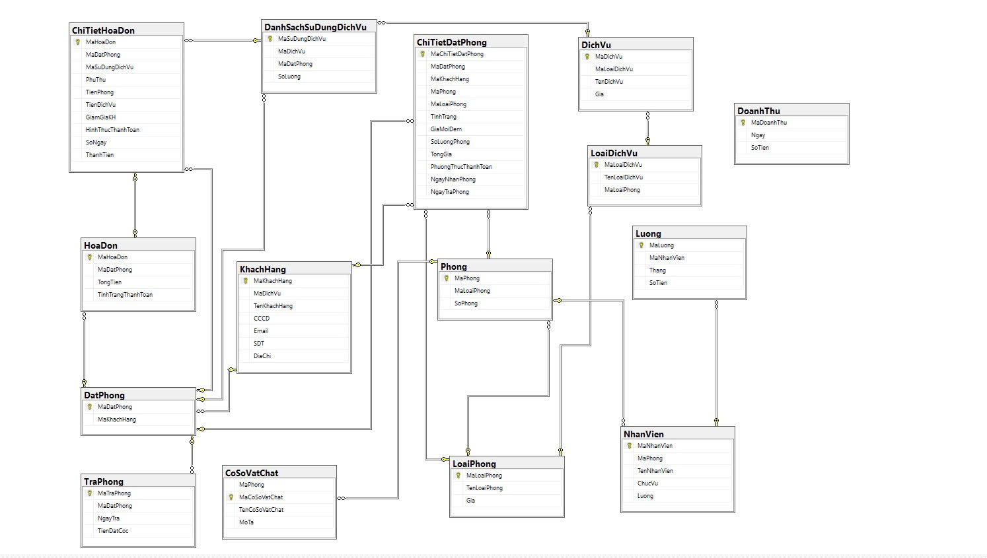

Cơ sở dữ liệu

Slide 6

Dương Quang Thiện, Lập trình Giao diện người dùng theo C#, Nhà xuất bản Tổng Hợp TP. Hồ Chí Minh.
Thạc sĩ (DEA) Phạm Nguyễn Cương, Giáo trình Nhập môn Cơ Sở Dữ Liệu.
Tham khảo thông tin ở một số trang web như:
http://HMS2007.
http://quanlykhachsan.com.
SQL Server Books Online.
Tài liệu

Slide 7


Yêu cầu phần cứng
Bộ vi xử lý (CPU): Intel Core i3 trở lên hoặc tương đương.
RAM: Tối thiểu 4GB (khuyến nghị 8GB trở lên để hoạt động mượt mà).
Yêu cầu phần mềm
Cấu hình
Hệ điều hành: Windows 10/11 (32-bit hoặc 64-bit).
.NET Framework: Phiên bản 4.7 trở lên.
Cơ sở dữ liệu: SQL Server 2019 hoặc MySQL 8.0.
Yêu cầu mạng
Kết nối mạng: Nếu ứng dụng sử dụng cơ sở dữ liệu từ xa, yêu cầu kết nối mạng nội bộ (LAN) hoặc Internet ổn định với tốc độ ít nhất 10Mbps.
Giao thức: TCP/IP, HTTP/HTTPS (nếu có tích hợp quản lý từ xa hoặc qua mạng

Slide 8


Xin cảm ơn!
Các bạn có bất kỳ câu hỏi nào cho chúng tôi không?

